Slide 1
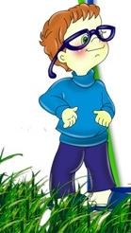
Визуальные тренировки в группах для детей с нарушением зрения.
Консультация/
практикум для педагогов
ГБОУ СОШ № 1375 Дошкольное отделение
( д/с1177)
Подготовлено тифлопедагогом Лезжовой О.В.

Slide 2
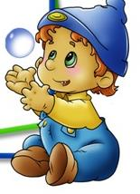
Содержание.
Цель проведения.
Принципы.
Периодичность.
Симптомы зрительного утомления.
Виды зрительных гимнастик.
Техники проведения.
Литература.

Slide 3
Цель проведения визуальных тренировок.
Нормализовать зрительные функции.
Обеспечить кратковременный отдых для глаз и снять зрительное и общее утомление.

Slide 4
Симптомы зрительного утомления.
- ухудшение общего самочувствия и зрительное утомление;
- снижение работоспособности глаз;
- периодически возникающие головные боли;
- чувство тяжести в затылке;
- скованность, напряженность мышц в воротниковой зоне и в области плечевого пояса;
- рассеянность;
- чувство разбитости;
- апатия;
- покраснение глаз, слезливость;
- возникает резь и ощущение инородного тела в глазах;
- размытое изображение, двоится в глазах;
- давящие боли в висках и в области надбровных дуг;
- светобоязнь.

Slide 5
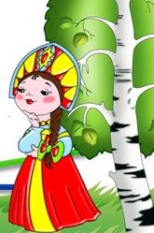
Для предупреждения зрительного утомления воспитателю необходимо:
- знать детей с нарушением зрения и повышенным риском близорукости в группе;
- знать данные детям рекомендации и следить за их выполнением;
- знать детей, имеющих ограничения к занятиям физкультурой и следить за их соблюдением;
- при подозрении на ухудшение зрения ребенка направлять его к врачу;
следить за исправностью осветительной арматуры в группе и правильной подгонке
мебели;
следить за правильной позой детей при
проведении образовательных манипуляций.

Slide 6
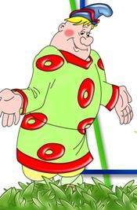
Занимаясь зарядкой для глаз, необходимо соблюдать следующие основные принципы: -регулярность воздействий; -постепенное увеличение физической нагрузки и сложности на протяжении отдельного упражнения; - индивидуализация упражнений в зависимости от возраста, состояния органа зрения; -сочетание общей и специальной тренировки во время этапа лечения;

Slide 7
Периодичность проведения: 1. У слабовидящих каждые 3-5 минут непрерывной зрительной нагрузки. 2. У детей с косоглазием и амблиопией каждые 5-7 минут непрерывной зрительной нагрузки. ДЛИТЕЛЬНОСТЬ проведения 2-5 мин.

Slide 8
Визуальные упражнения- зрительные гимнастики.
По решаемым задачам.
По технологиям и методам проведения.
По рекомендациям при различных патологиях зрения.
По месту включения в образовательный процесс.

Slide 9
По решаемым задачам.
Активирующие и стимулирующие зрительные функции.
Снимающие зрительное напряжение.

Slide 10
При миопии.
По рекомендациям при различных патологиях зрения.
При гиперметропии.
Стимуляция светом.
Пальминг.
Перефокусировка.
Вращение.
Моргание.
Массаж глаз.
Стимуляция светом.
Пальминг.
Перефокусировка.
Вращение.
Моргание.
Массаж глаз.
+
7. Упражнение с рисунками и горизонтами.

Slide 11
При астигматизме.
По рекомендациям при различных патологиях зрения.
При косоглазии.
Стимуляция светом.
Пальминг.
Перефокусировка. -
Вращение.
Моргание.
Массаж глаз.
Стимуляция светом.
Пальминг.
Перефокусировка.
Вращение.
Моргание.
Массаж глаз.
7. Упражнение с рисунками и горизонтами.
+
8. Повороты.

Slide 12
По технологиям и методам проведения.
Группа упражнений « Тренировок на оконное стекло»;
Группа упражнений, объединенных под названием «Зрительные метки-ориентиры»;
группа упражнений ,объединенных под названием
«Зрительно-двигательные траектории»;
группа упражнений , объединенных под названием
« Зрительные горизонты»;
Группа упражнений ,объединенных по оказанию свето-теплового и физического воздействия на глаза.

Slide 13
Технологии проведения.
При работе с малышами.***
Обучение технологиям-
Пальмингу, через игры «светло темно», «глазки уснули»;
Морганию, через игры « Моргалочки», « Сожмем разожмем»;
Вращению, через игры « Небо – земля»,» « Часики», «Мельница» и др.
Перефокусировке , через игры «Смотри ближе, смотри дальше», « расскажи , что высоко ,что низко»;

Slide 14
Технологии проведения.
Пальминг выполняется следующим образом: - снимите очки; - сядьте прямо, свободно, живот и диафрагму не втягивайте, не сутультесь, дышите естественно и легко, стараясь почувствовать, как поток воздуха и энергии проходит через тело, достигая глаз и мозга; - энергично потрите ладони одна о другую до тех пор, пока они не станут горячими; - поставьте локти на стол (при необходимости подложите под них толстую папку или стопку книг); - расслабьте плечи, не поднимайте их вверх; - закройте глаза и прикройте их ладонями, которые складываются крест-накрест, сначала левую, на нее правую. Ладони не должны давить на глаза. Вы сразу же "окунетесь" в бархатную черноту. Следите за дыханием: дышите глубоко. При выдохе мысленно сбрасывайте с себя усталость и мышечное напряжение. Все внимание сосредоточьте на глазах.
Для детей прочитайте стихотворение.

Slide 15
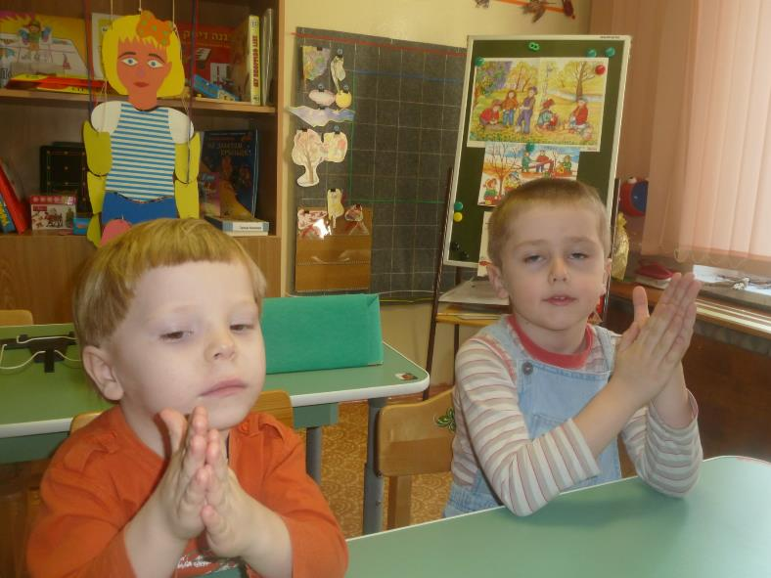
Пальминг.

Slide 16
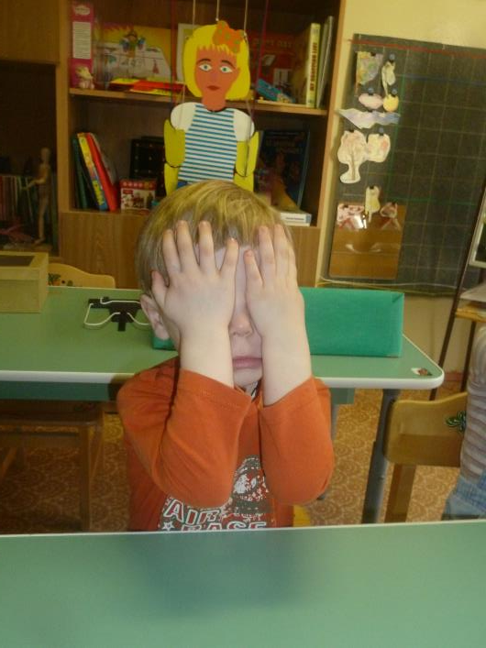

Slide 17
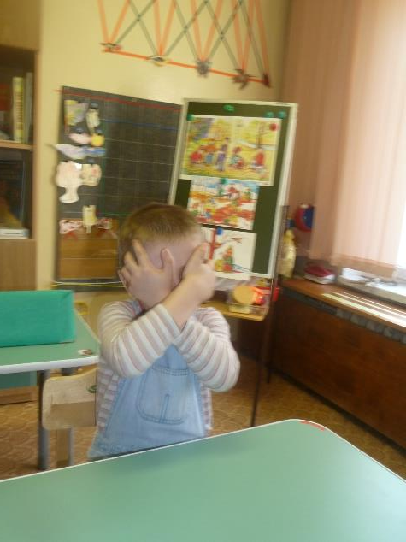

Slide 18
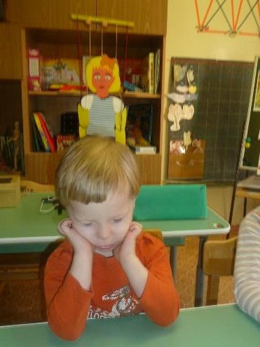
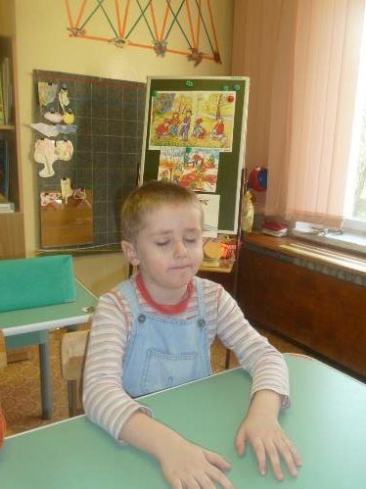

Slide 19
Соляризация.
Необходимо снять очки.
Первое время принимать солнечные ванны нужно с закрытыми глазами, делая по 2 поворота на солнце и по 4 в тень.
Сразу после соляризации можно сделать пальминг, по времени – в 2 раза дольше. В дальнейшем, ребенок встает на край густой тени, поставив одну ногу на теневой участок, а другую – на освещенный ярким светом. Закрыв глаза, он должен сделать глубокий вдох и поворачивать голову из стороны в сторону так, чтобы закрытые глаза попеременно проходили через неосвещенный участок и участок, на который падает солнечный свет.
Время поворота 7 – 10 секунд. Делать соляризацию можно и через оконное стекло. Стекло, в данном случае, не служит каким-либо препятствием. Яркость – вот что дает отдых и укрепляет глаза.

Slide 20
Стимуляцию глаз светом можно осуществить и при использовании лампы в 100 Вт. Ребенок садится от лампы на расстоянии около 1 м, закрывает глаза. С каждым сеансом передвигать лампу нужно на несколько сантиметров ближе, но не ближе чем на 20 см от глаз. Свет лампы должен приятно согревать глаза, а не слепить их (смотреть на прямые лучи света нельзя). Необходимо поворачивать голову из стороны в сторону, с тем, чтобы каждый глаз получал равномерное количество света и тепла. Температурное воздействие. Необходимо взять 2 чистых мягких куска ткани. Погрузить один конец ткани в горячую воду (до 400), отжать ее и приложить к глазам, прижав на 1 минуту. Вслед за этим прикладывается другой конец ткани (комнатная температура). Проделывать данное упражнение необходимо три раза, а затем вытереть глаза насухо.

Slide 21
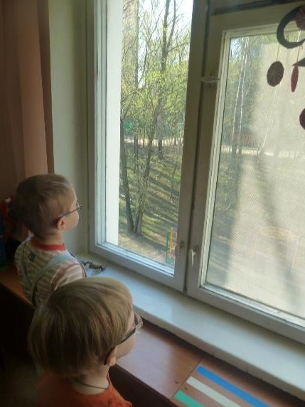
Соляризация.

Slide 22
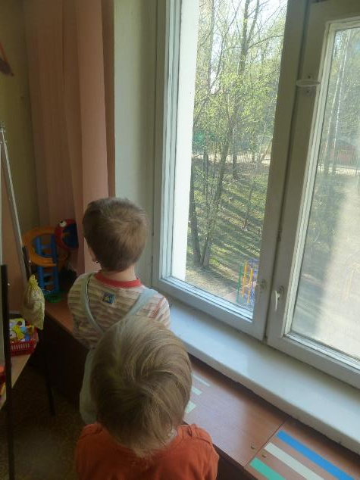

Slide 23
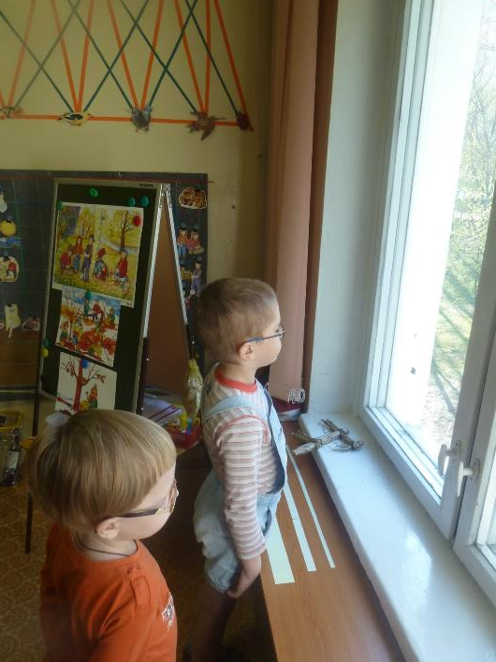

Slide 24
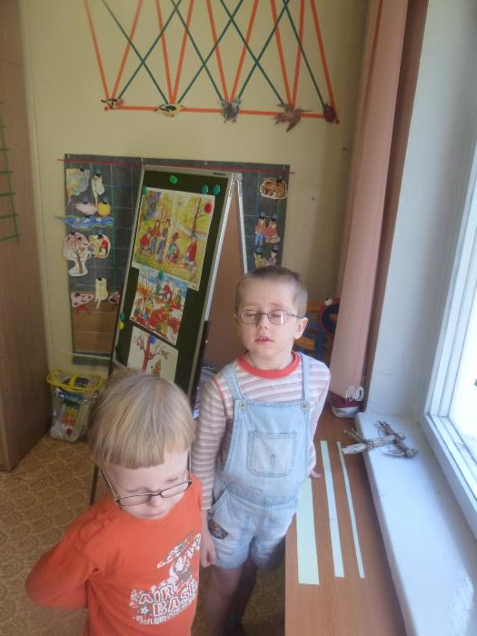

Slide 25
Выполняется сидя. Закрыть глаза, массировать их круговыми движениями пальцев в течение 1 минуты; б) тремя пальцами каждой руки легко нажимать на верхние веки в течение 1 – 2 секунд. Затем, снять пальцы с век. Повторить 5 раз. в) крепко зажмурить глаза в течение 3 – 5 секунд. Затем открыть глаза на 3 – 5 секунд. Повторить 7 – 8 минут.
Массаж глаз:
- Точечный массаж глаз: Рекомендуется массаж следующих точек: а) точка под лобной костью с внутренней стороны бровей; б) точки на переносице; в) кончиками указательных пальцев массировать скулы на расстоянии в толщину одного пальца от носа; г) круговыми движениями массировать участки глаз, начиная с точек под бровями, затем брови, продвигаясь к краям, под глазами.

Slide 26
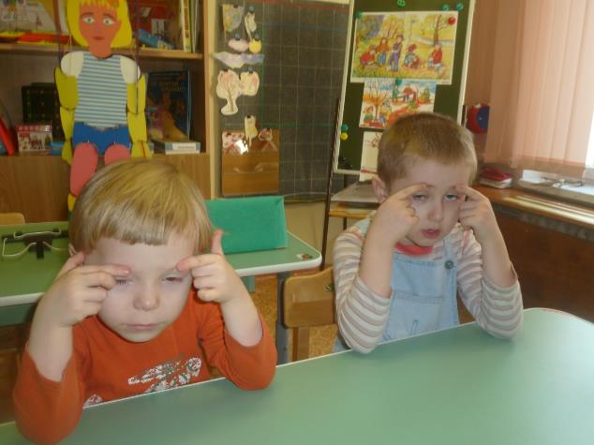
Массаж.

Slide 27
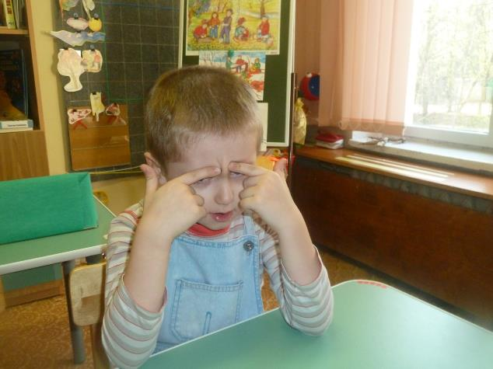

Slide 28
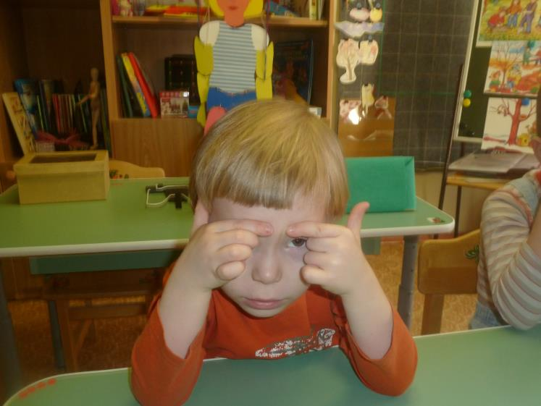

Slide 29
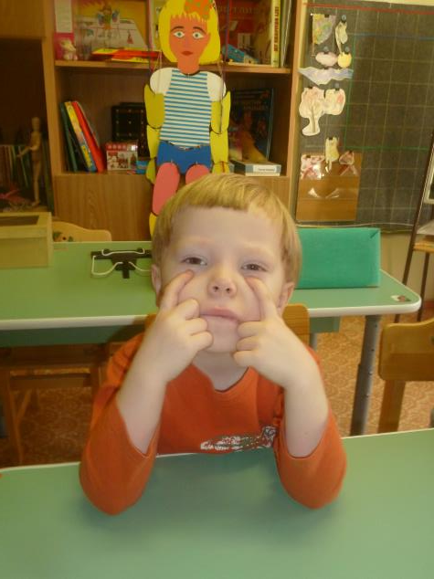

Slide 30
